Slide 1
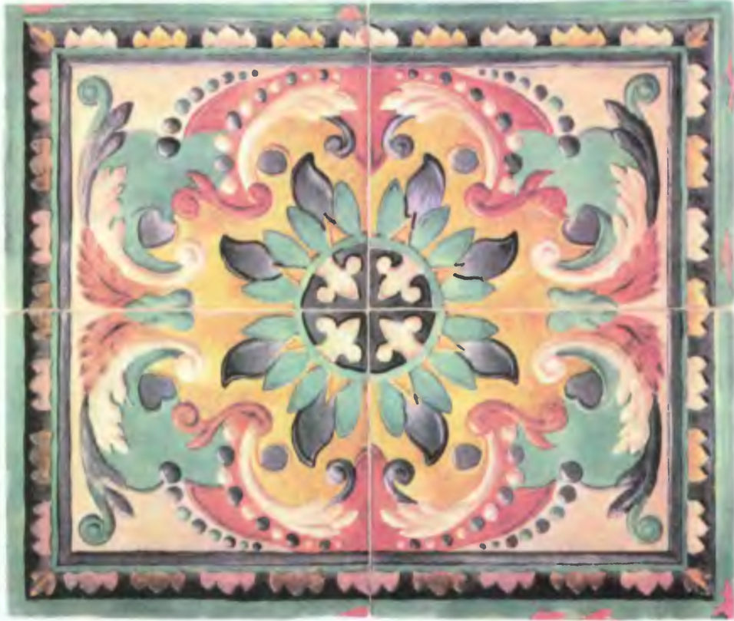
Засоби виразності декоративного
мистецтва: візерунок і форма
Автор: Саламаха О.М.
вчитель ЗОШ I-IIIст. №2м.Борщева

Slide 2
ЗОРЯНЕ НЕБО
Леся Українка
Зорі, очі весняної ночі!
Зорі, темряви погляди ясні!
То лагідні, як очі дівочі,
То палкії, мов світла прекрасні.
Одна зірка палає, мов пломінь,
Білі хмари круг неї, мов гори,
Не до нас посила вона промінь,
Вона дивиться в інші простори...
Інша зіронька личко ховає
В покривало прозореє срібне,
Соромливо на діл поглядає,
Сипле блідеє проміння дрібне.
Ти, прекрасна вечірняя зоре!
Урочисто й лагідно ти сяєш,
Ти на людське не дивишся горе,
Тільки щастя й кохання ти знаєш.
Як горить і мигтить інша зірка!
Сріблом міниться іскра чудесна...
Он зоря покотилась, - то гірка
Покотилась сльозина небесна.
Так, сльозина то впала. То плаче
Небо зорями-слізьми над нами.
Як тремтить теє світло! Неначе
Промовля до нас небо вогнями.
Горда, ясна, огнистая мова!
Ллється промінням річ та велична!
Та ми прагнем лиш людського слова,
І німа для нас книга одвічна...

Slide 3
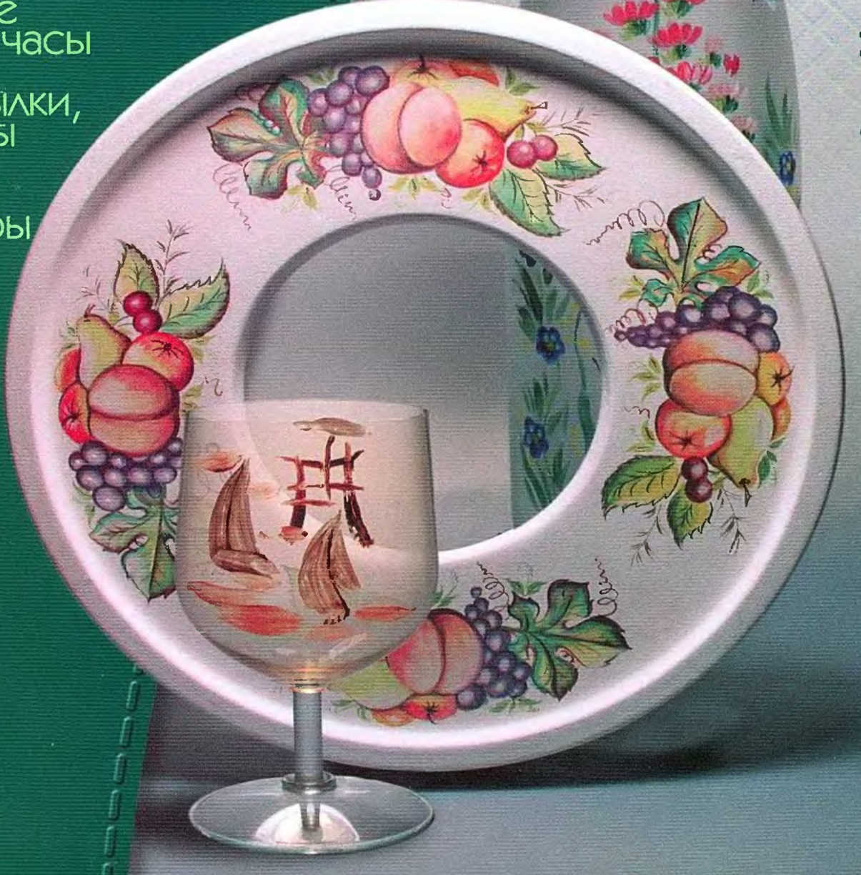
Створення декоративної
композиції в крузі

Slide 4
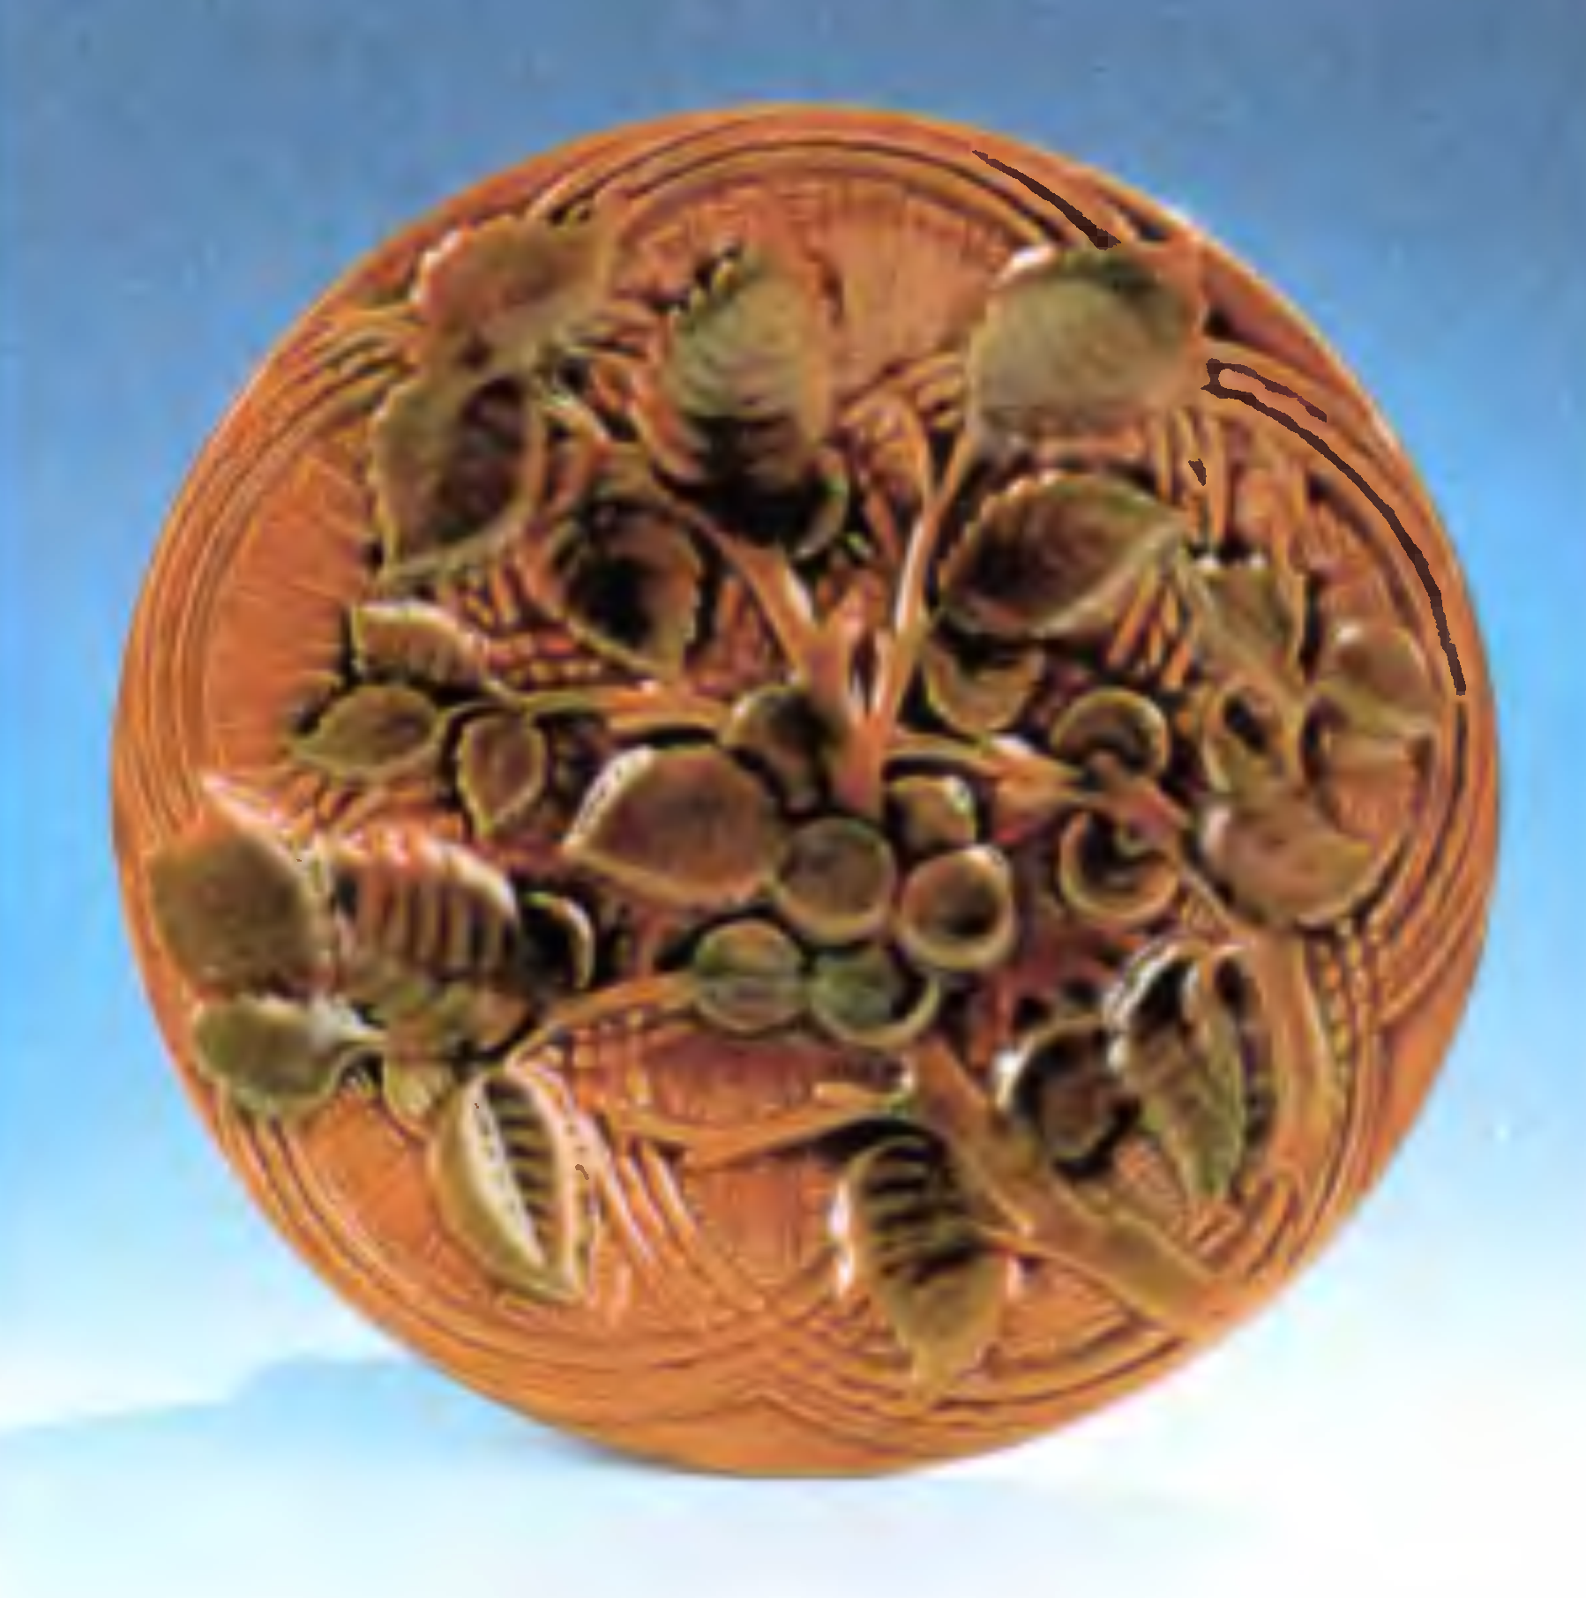
Таріль декорована рельєфом

Slide 5
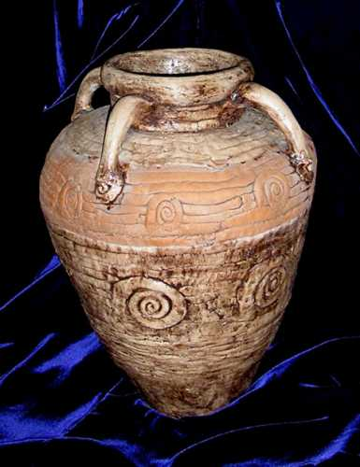
Давнина. Горщик
Кераміка Сучасна робота

Slide 6
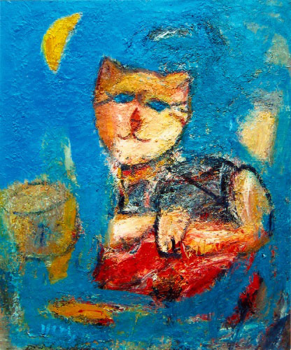
«Киця»
Сучасна робота

Slide 7
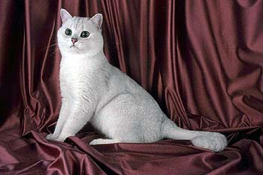

Slide 8
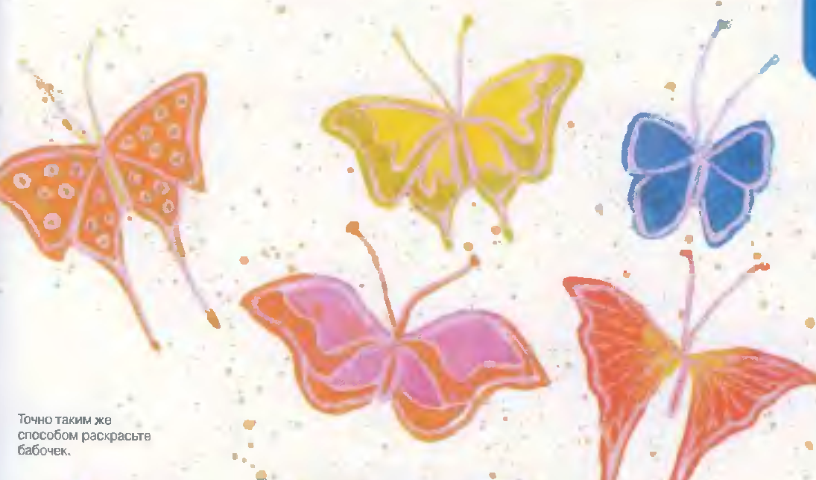
Вони символізують нас людей, бо такі
ж різні і яскраві як і ми…
З

Slide 9
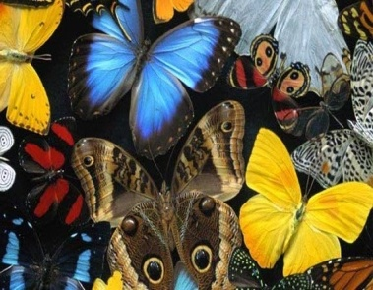

Slide 10
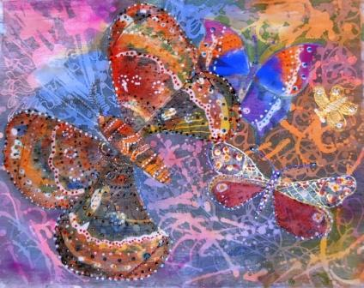
«Метелики» Батик

Slide 11
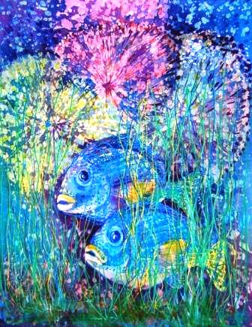
«Голубі рибки»
Батик

Slide 12
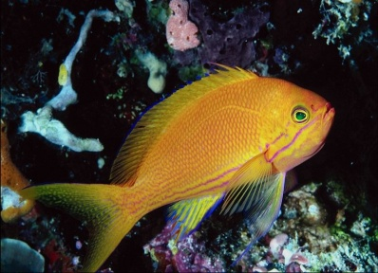

Slide 13
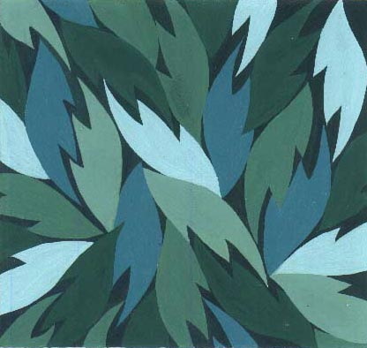

Slide 15
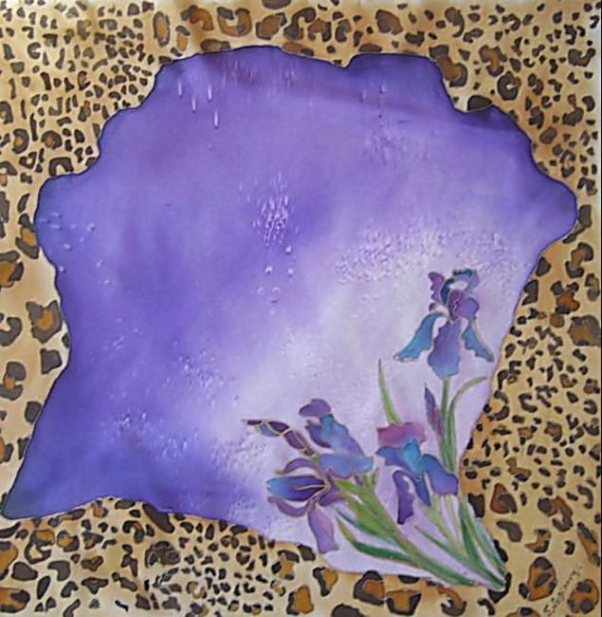
Шовкова хустина“Леопардова з ірисами”

Slide 16
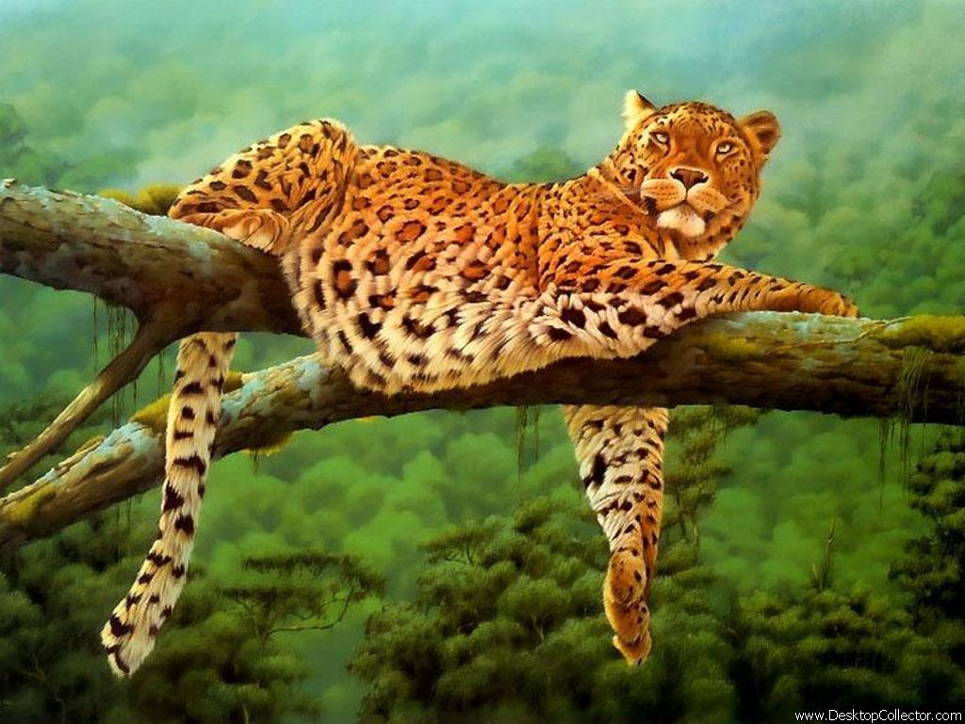

Slide 17
Проведи паралелі
Роздивись світлини реальних тварин та їх декоративне зображення.
Порівняй візерунок природної
форми та декор твору
декоративно –
прикладного мистецтва

Slide 18
Прийом: Мікрофон
Уяви, що ти найкращий майстер декоративного мистецтва в Україні і маєш виступати по телебаченні, щоб розповісти про свій витвір. Що б ти розповів глядачам?

Slide 19
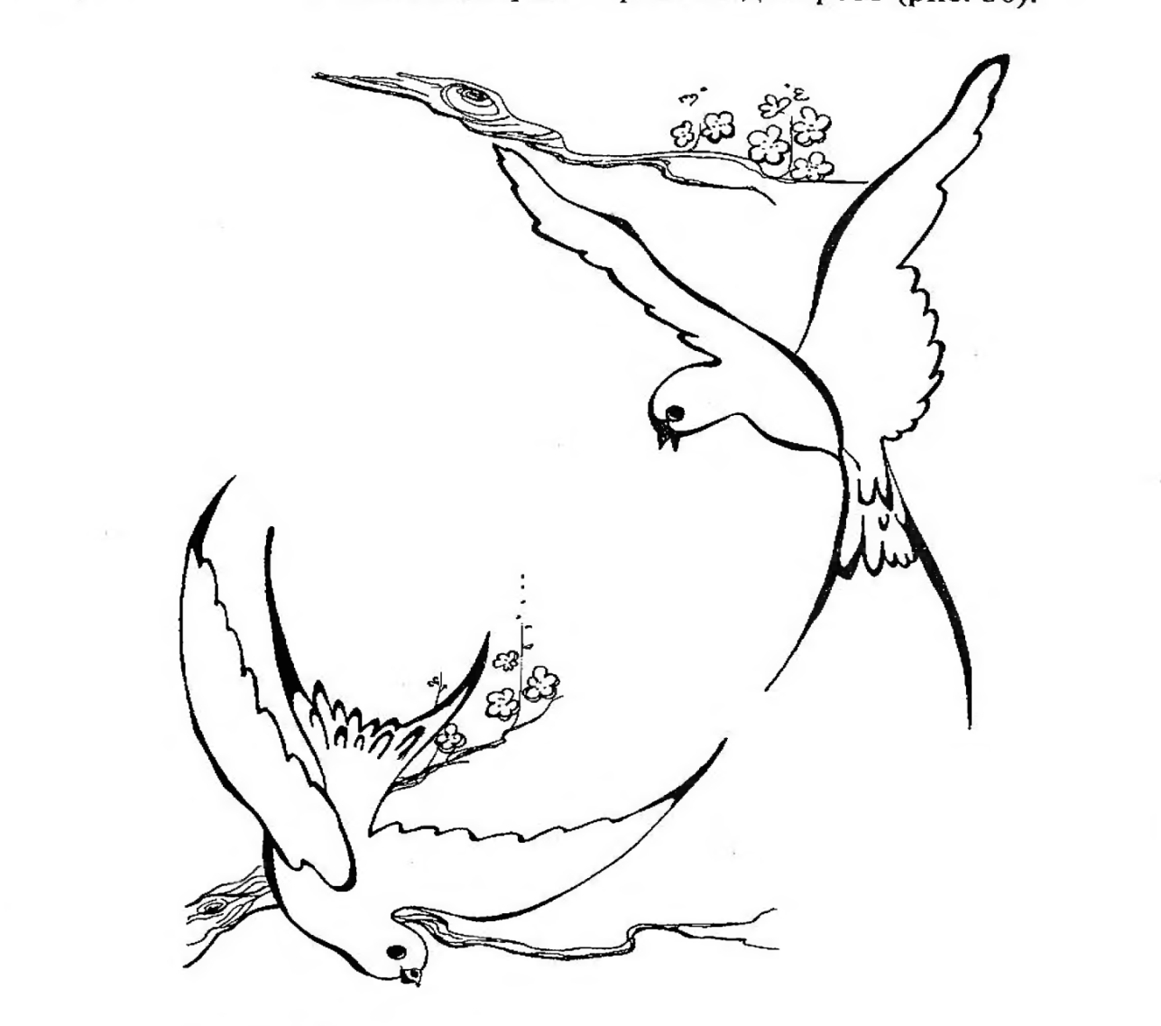
Творче завдання:
ескіз розпису
Варіант 1

Slide 20
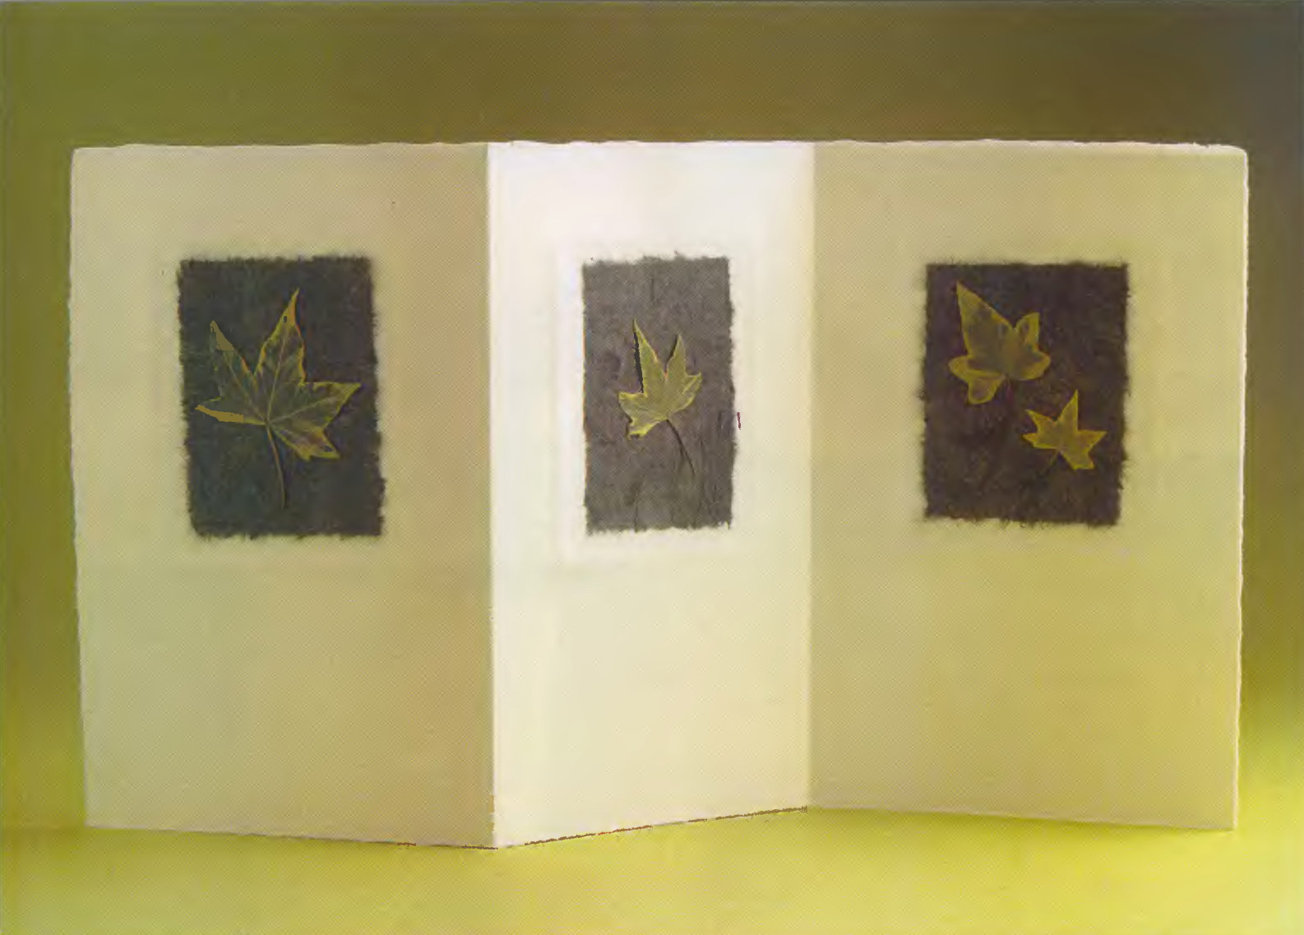
Виготовлення листівки
Варіант2

Slide 21
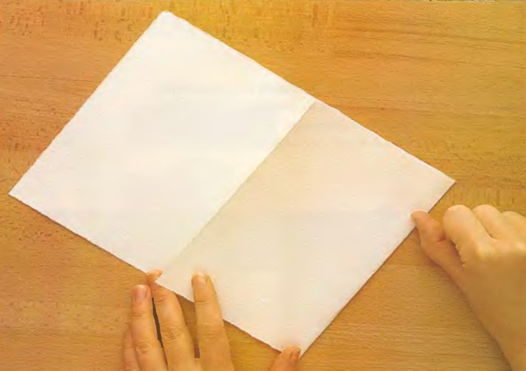
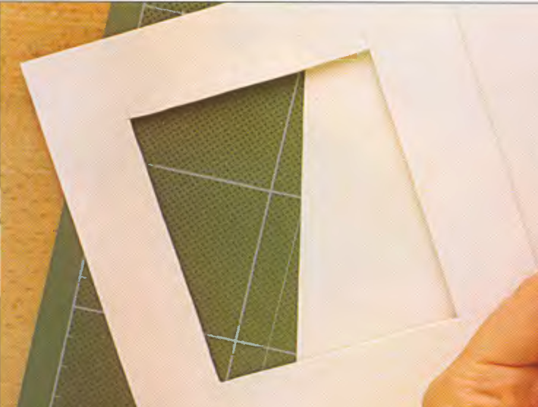
1.Зроби заготовку з альбомного
листа чи шпалерного паперу
2.Виріж три прямокутники
з щільної тканини (бархату,
сукна) та наклей на кожен
прямокутник листівки на
одному рівні
3.Виріж три рамки, ширина
смужки яких, має
дорівнювати 1 см.,
а розміри на один см.
більші за розміри куска тканини.

Slide 22
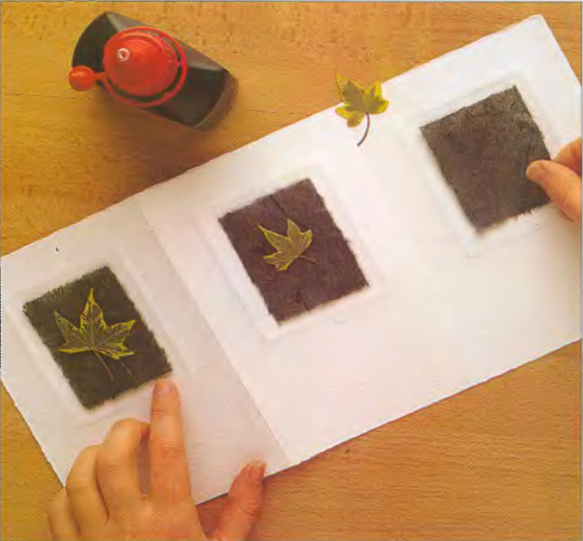
4. Паперові рамки наклей на тканину,
частково виступаючи на папір.
Підготовлені засушені листки плюща
чи іншої рослини також наклей на
тканину

